Slide 1
毕业论文答辩
面向新能源汽车故障诊断的 多模态检索增强问答系统 设计与实现
PDF
RAG
BGE
学生：陈迪 | 答辩时长：7 分钟
vLLM
核心主张：让维修问答从“能回答”走向“可追溯、可部署、可演示”。
SSE

Slide 2
02
背景与意义
维修诊断不是缺少资料，而是缺少可用的证据链
新能源汽车故障诊断面临三类实际困难
1
资料碎片化 PDF 手册、故障码、数据流、维修案例分散
本文问题：如何让问答系统同时具备 准确检索、引用溯源、本地部署、多模态理解？
2
表达不一致 技师描述、DTC、仪表报警图像难以直接匹配
3
大模型风险 纯 LLM 容易给出无来源、不可复核的建议
问题导向
工程落地

Slide 3
03
研究内容
围绕“可信诊断问答”完成四项核心工作
01
02
多模态 RAG 框架
混合检索与重排序
文本问题、故障码、仪表图片、PDF 证据统一进入诊断链路
向量召回 + 关键词召回 + BGE reranker，提高证据命中和引用质量
03
04
多模型路由机制
一键部署与演示容错
chat / vision_ocr / embedding / rerank / fallback 按任务独立配置
支持单张 4090 + vLLM + Qwen-VL，保留 Demo Cache 与 fallback
创新点不是“用了 RAG”，而是把 检索可信性、模型路由和部署可靠性 放到同一个系统闭环中。

Slide 4
04
系统设计与实现
总体架构：从多源资料到可追溯诊断答案
第 2 部分开始进入重点：设计后面紧跟实现。
输入层
文本问题
故障码 DTC
报警图片
维修 PDF
知识层
PDF 解析
文本分块
元数据保留
pgvector 索引
推理层
混合检索
BGE 重排
Qwen-VL/vLLM
引用约束
应用层
聊天问答
知识库管理
模型配置
部署迁移
实现闭环：Next.js 前端 + FastAPI 后端 + PostgreSQL/pgvector + Redis + MinIO + Worker

Slide 5
05
系统设计与实现
RAG 诊断链路：让答案绑定到维修证据
1
2
3
4
5
问题解析
混合召回
重排序
上下文构造
结构化回答
提取 DTC、系统词、症状
向量 + 关键词双路召回
BGE reranker 选出强证据
保留标题、页码、片段
原因 / 步骤 / 安全 / 引用
关键约束：模型不能凭空引用；资料不足时必须提示补充检测数据。
可能原因
检查步骤
安全提醒
维修建议
引用来源
置信提示

Slide 6
06
系统设计与实现
多模型路由：不同任务调用最合适的模型
chat
embedding
vLLM / Qwen-VL
BAAI/bge-m3
Model Router
vision_ocr
rerank
Qwen 多模态
BGE reranker
fallback_chat
远端 API / Demo Cache
实现价值：API Key 可为空，兼容 vLLM / Ollama / llama.cpp / LM Studio；GPU 不可用时演示不中断。

Slide 7
07
系统设计与实现
实现内容：前端、后端、存储、部署均已落地
前端实现
Next.js：聊天工作台、知识库、PDF 管理、模型设置
后端实现
FastAPI：鉴权、会话、检索、SSE 流式回答、模型测试
数据实现
PostgreSQL/pgvector：文档、分块、向量、引用、聊天记录
文件与任务
MinIO + Worker：文件存储、PDF 入库、异步处理
部署实现
Docker Compose GPU：vLLM、Qwen-VL、一键迁移与健康检查
答辩重点：这里是“系统设计与实现”，不是只停留在架构图。

Slide 8
08
系统设计与实现
应用流程：管理员建知识库，技师完成诊断问答
知识库管理
模型配置
诊断聊天
上传维修 PDF
端点管理
文本/图片问题
解析分块
任务路由
流式回答
向量索引
连通测试
引用来源
已实现页面
已实现页面
已实现页面
闭环：资料入库 -> 模型路由 -> 诊断问答 -> 引用复核 -> 演示部署。

Slide 9
09
实验及讨论
实验围绕四个问题验证：准不准、稳不稳、快不快、能不能部署
检索消融
证据质量
No RAG / Dense / Dense+Keyword / Hybrid+Rerank
top vector score、top rerank score、keyword coverage
Hit@K、MRR、nDCG@5
分布与相关性
性能分析
部署验证
延迟、首 token、缓存、fallback
Docker Compose GPU、vLLM、Qwen-VL、本地 BGE
交互可用性
演示可靠性
说明：实验不是把系统功能截图堆上去，而是验证核心方法和工程约束是否成立。

Slide 10
10
实验及讨论
检索消融：混合检索与重排序提升证据命中
关键结果
Hybrid+Rerank
Hit@1 = 1.00
Dense
Hit@1 = 0.9688
No RAG
MRR = 0
结论：RAG 让回答具备可引用证据；Hybrid+Rerank 在小规模维修问题集上取得最佳表现。

Slide 11
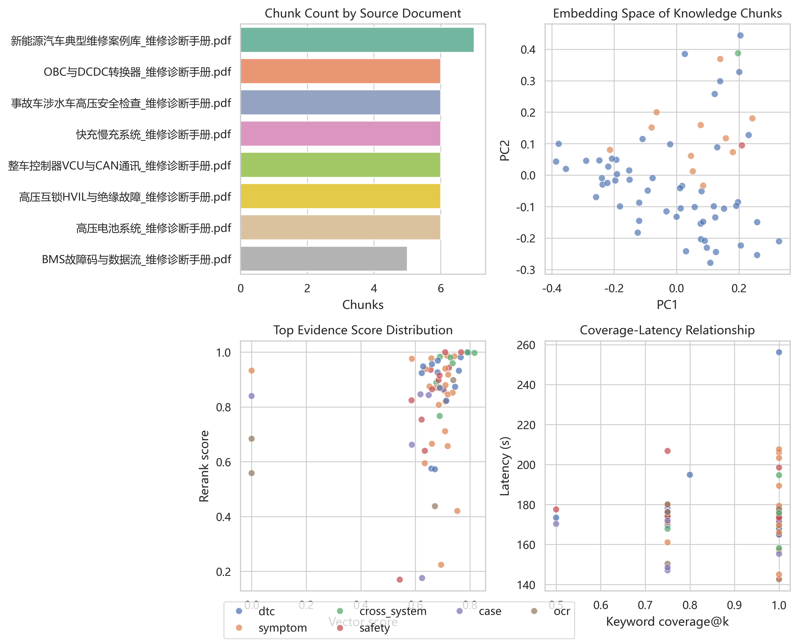
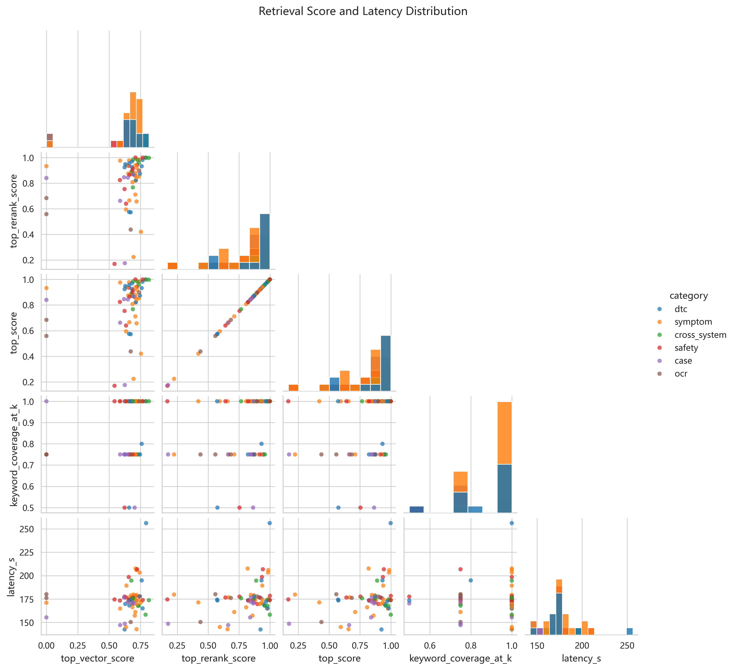
11
实验及讨论
分布分析：检索证据、延迟和知识向量空间可解释
观察：知识分块在向量空间中形成子系统结构；证据分数与覆盖率可用于解释回答可信度。

Slide 12
12
实验及讨论
讨论：效果、成本与演示可靠性的权衡
效果
延迟
成本
风险
• 检索命中率高
• SSE 先出首 token
• 单张 4090 可演示
• 知识库规模仍有限
• 回答带来源引用
• 视觉描述可缓存
• 远端 API 可兜底
• 真实维修样本需扩充
• 图片问题可接入 Qwen-VL
• 重排在 CPU 上较慢
• 大模型越大成本越高
• 需更多端到端人工评测
答辩表述：本文不是追求最大模型，而是在真实资源约束下取得可用、可信、可演示的系统效果。

Slide 13
13
结论
完成了一个面向真实部署的多模态维修诊断问答系统
系统完成度
实现了前端、后端、知识库、模型路由、部署脚本的完整闭环
方法有效性
混合检索 + 重排序提升维修证据命中，回答具备引用溯源
工程价值
支持 vLLM/Qwen-VL、本地 BGE、fallback 与 Demo Cache，便于答辩演示和迁移
最终结论：系统把新能源汽车维修问答从通用生成推进到 可追溯、可配置、可迁移 的工程应用。
谢谢各位老师，请批评指正

